Slide 1
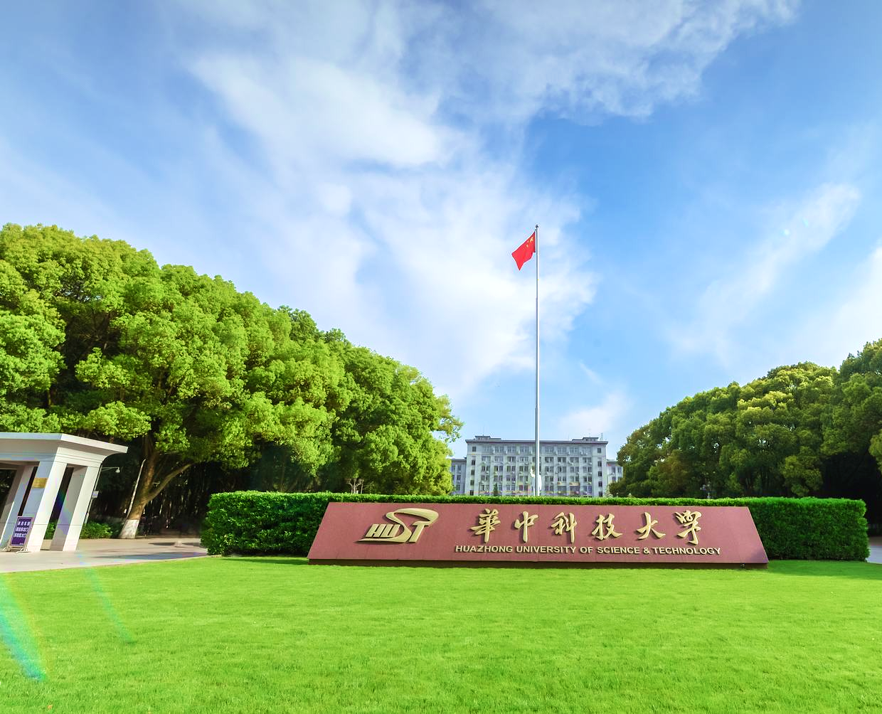


2023年 个人年度总结
高也
2022级 博士
人工智能与优化研究所
智能决策与系统优化实验室
2024年2月4日

Slide 2

学术研究
学术竞赛
参与项目
基础训练
其他
问题概述
根据情况自行添加补充内容
研究的问题：MAPF
问题算例个数及规模：个数非常多，规模有大有小。
以被证明的最优解个数：
与已知最好结果对比：复现了A*, A*e, CBS, ECBS算法。
改进 个；
持平 个：
较差 个。
研究开始时间：2023年9月
研究结束时间：至今
是否已写完论文初稿：否
下一步是否继续优化：

Slide 3

学术研究
学术竞赛
参与项目
基础训练
其他
竞赛描述
根据情况自行添加补充内容(如竞赛证书）
竞赛名称：2023-GECCO竞赛
竞赛题目：travelling thief problem.
竞赛周期：不到2个月
竞赛算例个数及规模：9个。
个人主要参与部分：复现了主办方提供的一篇论文中的三个算法
个人贡献程度：编写了验证结果正确性的代码
主要难点：需要把两个NP难问题用有效的方式结合起来
最终排名： 3 / 5 .

Slide 4
学术研究
学术竞赛
参与项目
基础训练
其他
项目概述
根据情况自行添加补充内容(如竞赛证书）
项目名称：AMHS全局动态实时优化算法
项目周期：8个月
个人参与模块/主要贡献：
撰写技术文档
个人贡献程度：撰写技术文档
主要难点：问题规模大，天车运动复杂，决策层次多，实时性强
甲方合同要求完成度：完成第一步撰写技术文档
与甲方基线版本相比优化度：还没开始实现

Slide 5
学术研究
学术竞赛
参与项目
基础训练
其他
训练情况介绍（2023年度）
总训练题数：
问题 | 提交次数 | 排名(个人/总提交人数） | 是否已达到榜单最好解 | 与最好解的差距 | 训练周期
PCP |  | 1 / . | 是 |  | 三个月
GCP |  | 1 / . | 是 |  | 九个月
 |  | / .
 |  | / .
 |  | / .

Slide 6
学术研究
学术竞赛
参与项目
基础训练
其他
竞赛搜集：共 个
（具体，如：PACE-2022…）
学术问题调研：共 2 个
MAPF
MAPD
活动组织：共 个
（具体）
（其他未涉及到的可自行添加）

Slide 7
学年回顾
其他
学年计划与目标完成情况
基础训练: 完成去年定下的目标，通过基础训练。
学术研究：完成去年定下的选题目标，完成博士开题报告。

Slide 8
未来展望
其他
学 年 计 划 与 目 标
学术研究：继续阅读MAPF和MAPD论文及代码，争取改进结果。
项目：做完MeetFuture的AMHS项目
（其他）

Slide 9
谢 谢！

